Slide 1
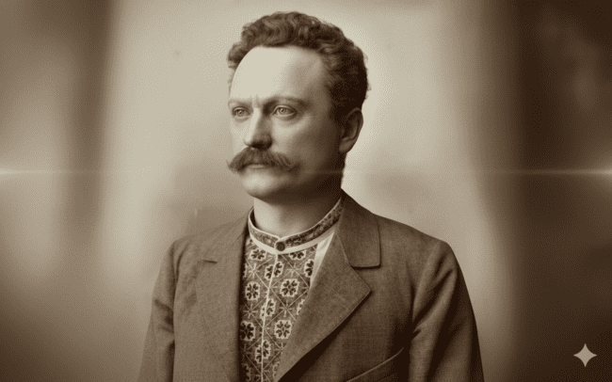
Хто такий Іван Франко?
Іван Якович Франко
Іван Якович Франко — український письменник, поет, публіцист, перекладач, науковець і громадський діяч. Він жив у другій половині XIX — на початку XX століття. Його ще називають «Каменярем», бо він прокладав шлях новій українській літературі.
геній української літератури
Патакі Естер

Slide 2
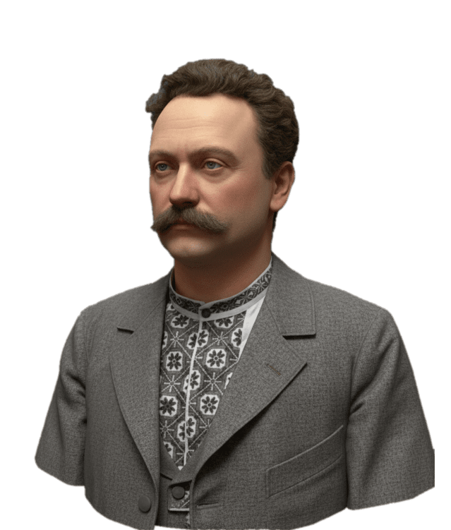
Хто такий Іван Франко?
Іван Якович Франко—український письменник, поет, публіцист, перекладач, науковець і громадський діяч.
Він жив у другій половині XIX — на початку XX століття.
Його ще називають «Каменярем», бо він прокладав шлях новій українській літературі.

Slide 3
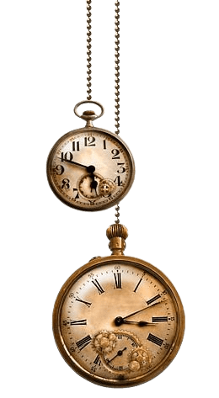
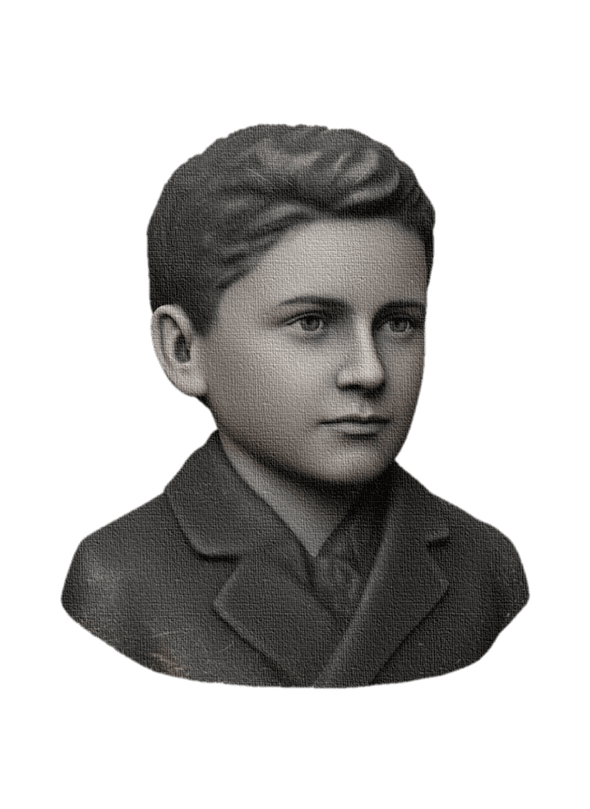

Дитинство і навчання
Народився 27 серпня 1856 року в селі Нагуєвичі (нині Львівська область).
Батько був ковалем, мати — із селянської родини.
Навчався у Дрогобицькій гімназії, потім у Львівському університеті.
Змалку любив читати й писати вірші.

Slide 4
Літературна діяльність
Писав у різних жанрах: поезія, проза, драма, критика.
Його творчість пронизана любов’ю до України та народу.
Прагнув справедливості, правди й волі.
Франко писав українською, польською, німецькою мовами.

Slide 5
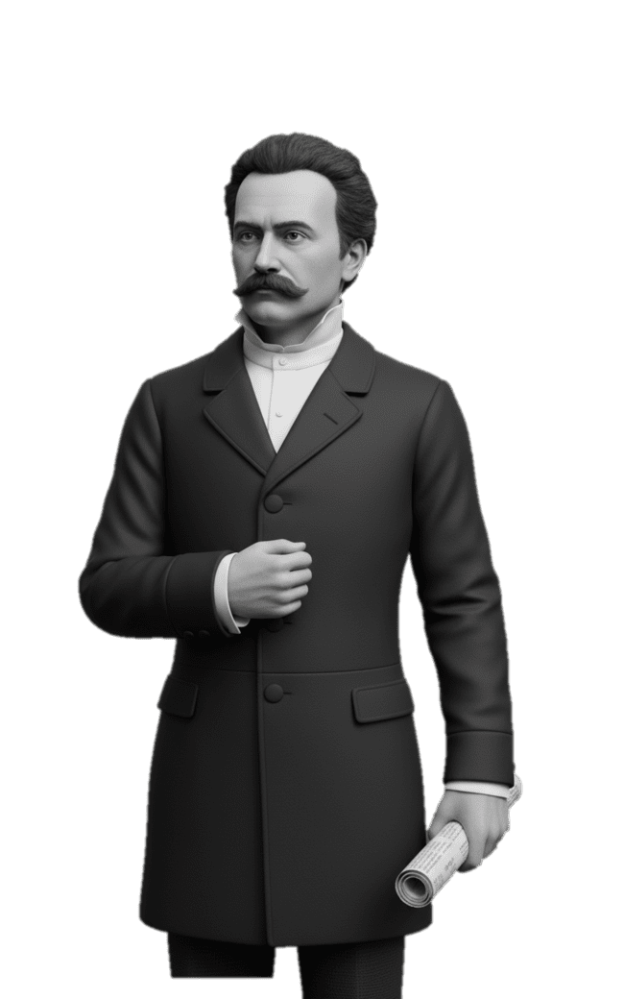
Відомі твори
Громадська діяльність
«Захар Беркут» — історична повість про боротьбу за свободу.
«Мойсей» — філософська поема про лідера і народ.
«Каменярі» — символічний вірш про людей, які руйнують старі кайдани.
Також писав оповідання, казки, наукові праці.

Slide 6
0
Відомі твори
Громадська діяльність
Франко активно виступав за права українців у Галичині.
Був членом політичних партій, редагував газети й журнали.
Його переслідувала влада, але він не зламався.
Прагнув, щоб українці були освічені та вільні.
«Захар Беркут» — історична повість про боротьбу за свободу.
«Мойсей» — філософська поема про лідера і народ.
«Каменярі» — символічний вірш про людей, які руйнують старі кайдани.
Також писав оповідання, казки, наукові праці.

Slide 7
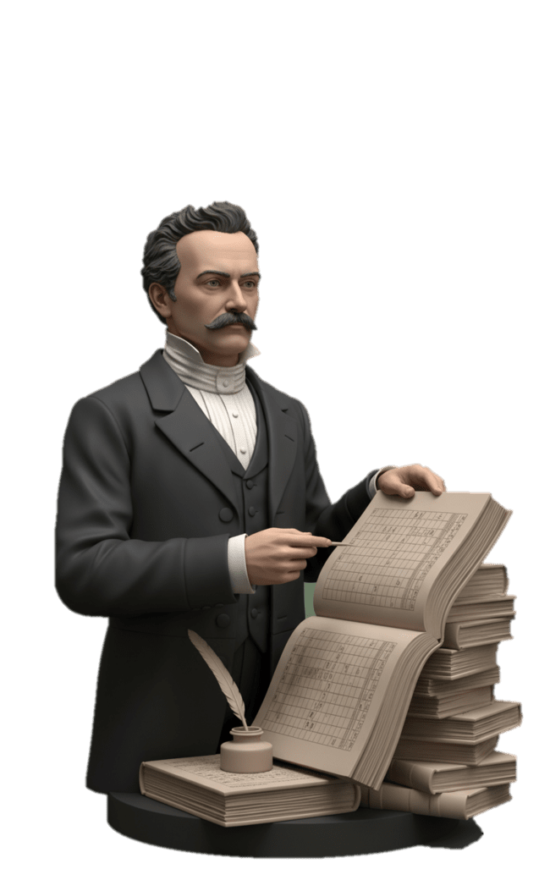
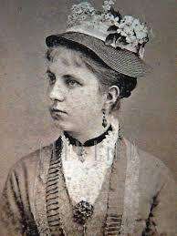
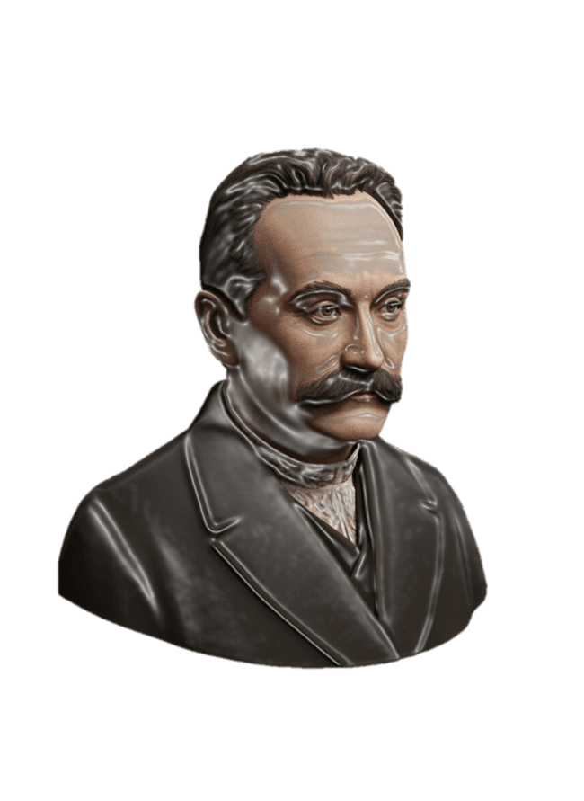

Пам’ять про Івана Франка
Особистість
і сім’я
Помер 28 травня 1916 року у Львові.
На його честь названо університет у Львові, театри, вулиці, школи.
Його твори й сьогодні вчать нас бути сильними, чесними й любити Україну.
Іван Франко—це приклад любові до рідного народу!
Одружився з Ольгою Хоружинською, мав чотирьох дітей.
Був надзвичайно працьовитим— залишив тисячі сторінок текстів.
Його ще називають «українським титаном праці».
Попри хвороби, працював до кінця життя.

Slide 8
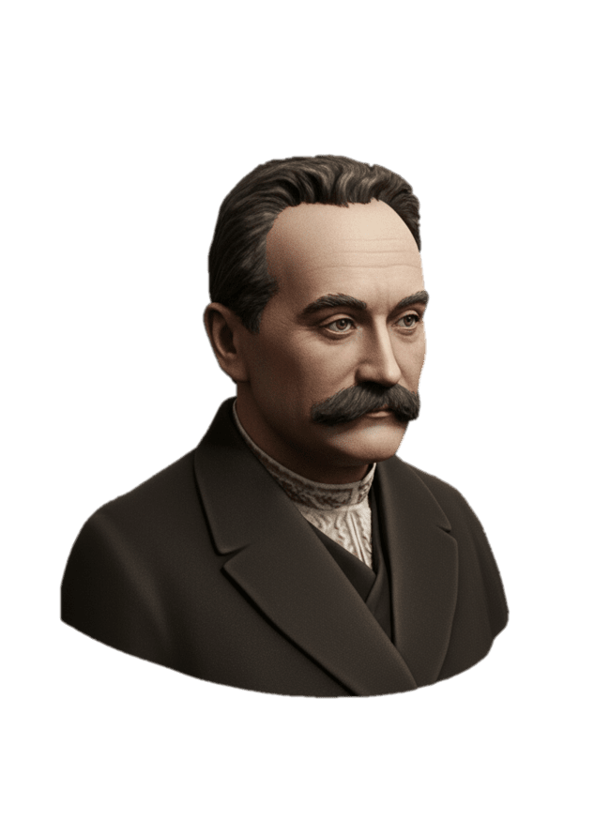
Пам’ять про Івана Франка
Помер 28 травня 1916 року у Львові.
На його честь названо університет у Львові, театри, вулиці, школи.
Його твори й сьогодні вчать нас бути сильними, чесними й любити Україну.
Іван Франко—це приклад любові до рідного народу!

